Slide 1
Сферы применения компьютерной обработки текста

Slide 2
1. История и развитие машинного перевода.

Slide 3
Исторически машинный перевод является первой попыткой использования компьютеров для решения невычислительных задач (Джорджтаунский эксперимент в США в 1954 г.; работы по машинному переводу в СССР, начавшиеся в 1954 г.).
Однако первоначальный оптимизм по поводу того, что столь трудоемкую работу можно поручить ЭВМ, сменился разочарованием в связи с абсолютной непригодностью получаемых текстов.

Slide 4
Robin, Robin, what a man!
He eats as much as no one can.
He ate a lot of fish, he ate a lot of meat.
He ate a lot of ice-cream and a sweet.
He ate a lot of porridge and ten eggs
And all the cookies Mother had.
He drank a lot of juice, he ate a cake
Then said: "I have a stomach-ache"
Малиновка, Малиновка, какой человек!
Он ест насколько никто не может.
Он съел много рыб, он съел много мяс.
Он съел много ледяных-сливки и сладкий.
Он съел много каша и десять яйцо
И вся Мать повары имела.
Он пил много соков, он съел торт
Затем сказал: "У меня есть желудок- боль"
Результат перевода в одной из коммерческих систем

Slide 5
Робин Бобин Барабек
Скушал сорок человек.
И корову, и быка,
И кривого мясника,
И телегу, и дугу,
И метлу, и кочергу.
Скушал церковь, скушал дом,
И кузницу с кузнецом,
А потом и говорит:
– У меня живот болит!
Художественный перевод К. Чуковского

Slide 6
Квалифицированный переводчик понимает смысл текста и пересказывает его на другом языке словами и стилем, максимально близкими к оригиналу.
Для компьютера этот путь выливается в решение двух задач:
перевод текста в некоторое внутреннее семантическое представление;
генерация по этому представлению текста на другом языке.

Slide 7
2. Понятие системы автоматизированного перевода.

Slide 8
Более реалистичными являются попытки создать системы автоматизированного перевода - программы, которые не берут на себя полностью весь перевод, а лишь помогают человеку-переводчику справиться с некоторыми трудностями (Computer Aided Translation).
Одним из примеров таких систем является Trados. Система Trados состоит из модулей, предназначенных для перевода текстов различного формата: документов Microsoft Word, презентаций PowerPoint, текстов в формате HTML и других метаданных, документов Frame Maker, Inter Leaf и др.

Slide 9
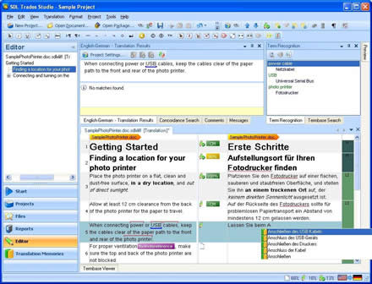
Окно программы Trados

Slide 10
Автоматизированные системы такого рода также называют системами «доперевода» или «перевода изменений».
Развитием систем подобного вида можно считать канадскую систему генерации прогнозов погоды Forecast Generator (FOG). В памяти системы хранится 20 миллионов слов и словосочетаний, связанных с прогнозами погоды, что позволяет генерировать как английский, так и французский вариант непосредственно из базы данных.

Slide 11
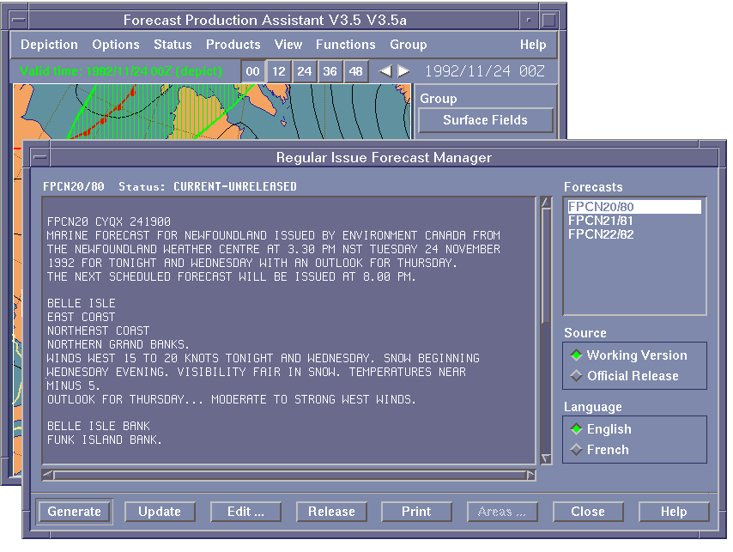
Окно системы ForeCast Generator

Slide 12
3. Генерация текста

Slide 13
Генерация логически связных, целостных текстов является сложной задачей: к правилам построения предложений добавляются правила их сочетаемости, правила развития сюжета, соблюдения стиля и т.п.
Для ряда специальных текстов данные правила оговорены некоторыми стандартами, немногочисленны и поддаются формализации.
Примерами подобных текстов могут служить различные инструкции, техническая документация.

Slide 14
Очевидно, что качественная система должна генерировать текст, правильный с точки зрения грамматики и синтаксиса естественного языка.
Ввиду четкого определения предметной области и строгости правил при составлении технических документов степень формализации в постановке данной задачи существенно выше, чем в задаче машинного перевода, что позволяет получать более высокие результаты.

Slide 15
Генератор текста — компьютерная программа, способная генерировать последовательности символов, внешне похожие на текст, но при этом, как правило, лишённые смысла.
Тексты, созданные с помощью генераторов, являются правильными с точки зрения большинства языковых норм.

Slide 16
ПРИМЕР ТЕКСТА ФИЛОСОФСКОЙ ТЕМАТИКИ:
Тема: «Напряженный даосизм: гипотеза и теории»
Априори, современная критика осмысляет принцип восприятия. Надо сказать, что адаптация реально подчеркивает язык образов, хотя в официозе принято обратное. Можно предположить, что реальность принимает во внимание непредвиденный даосизм.
Закон внешнего мира, конечно, преобразует онтологический здравый смысл, при этом буквы А, В, I, О символизируют соответственно общеутвердительное, общеотрицательное, частноутвердительное и частноотрицательное суждения. Структурализм осмысляет сенсибельный закон внешнего мира. Сомнение философски создает закон исключённого третьего.

Slide 17
Использование генераторов текстов:
► При разработке и поисковой оптимизации сайтов.
► Виртуальные собеседники (чат-боты) — программы, предназначенные имитировать общение в чатах. Массово применяются для рассылки спама в соцсетях (спам-боты).
► Массовая пропаганда и троллинг в соцсетях. В связи с развитием интернет-пропаганды и «кибер-войн» в соцсетях применяются боты для массовой имитации общественного мнения.

Slide 18
Программы-генераторы текстов:
Scott Pakin's automatic complaint-letter generator
Всемирно известный генератор письменных жалоб Скотта Пейкина. Представляет собой on-line версию программы генерации текста жалобы на заданную персону или организацию.

Slide 19
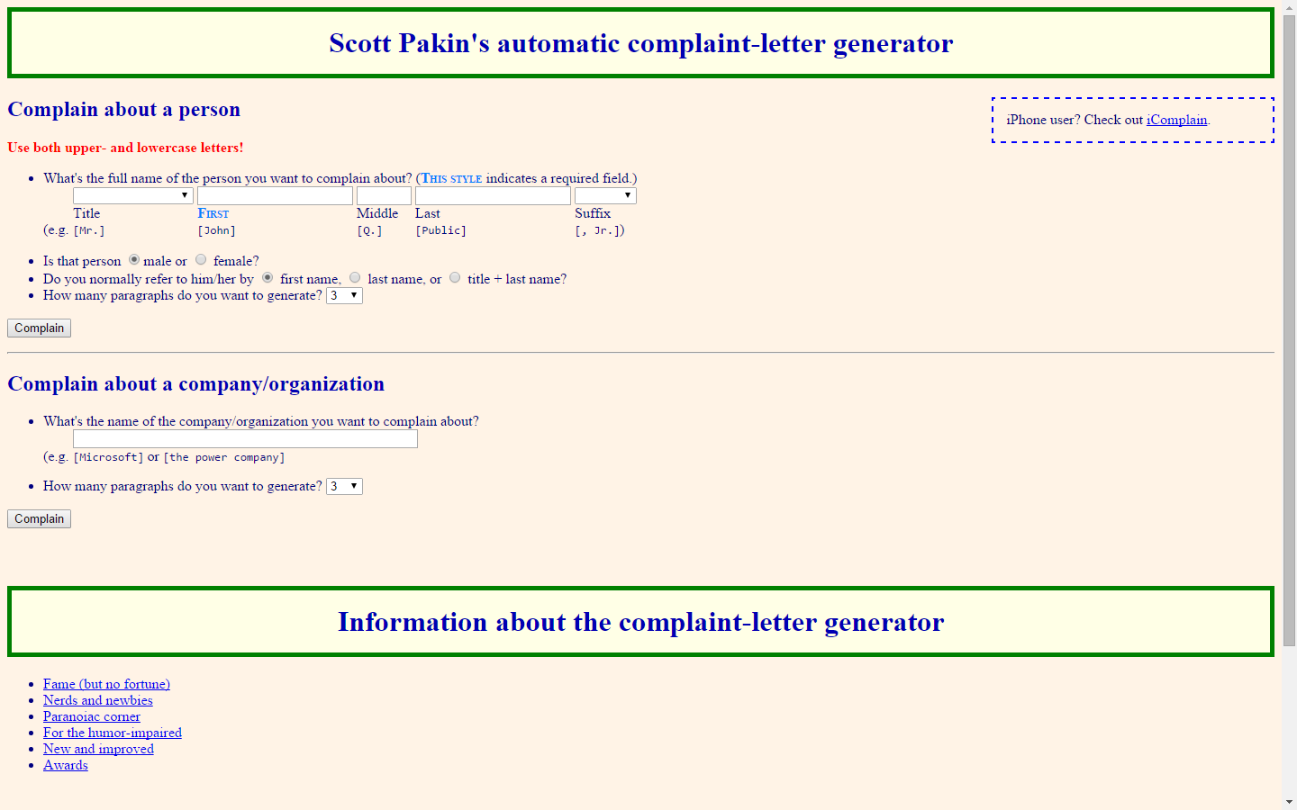
Окно программы Scott Pakin's automatic complaint-letter generator

Slide 20
The Dada Engine Генератор случайных текстов на основе заданной грамматики (англ.яз.).
Весна On-line генератор псевдо-философских текстов.

Slide 21
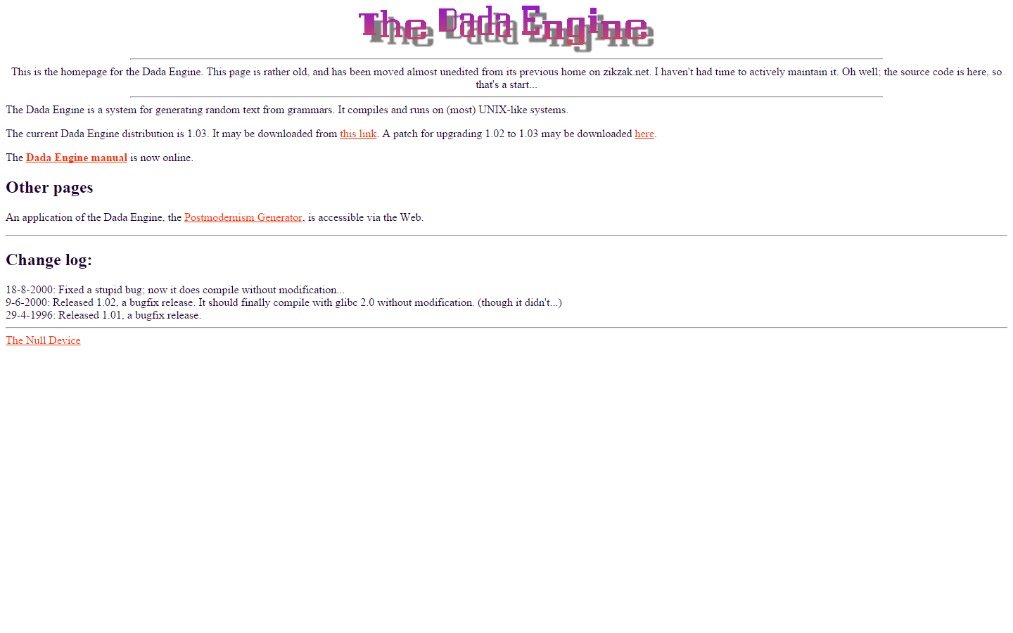
Окно программы The Dada Engine

Slide 22
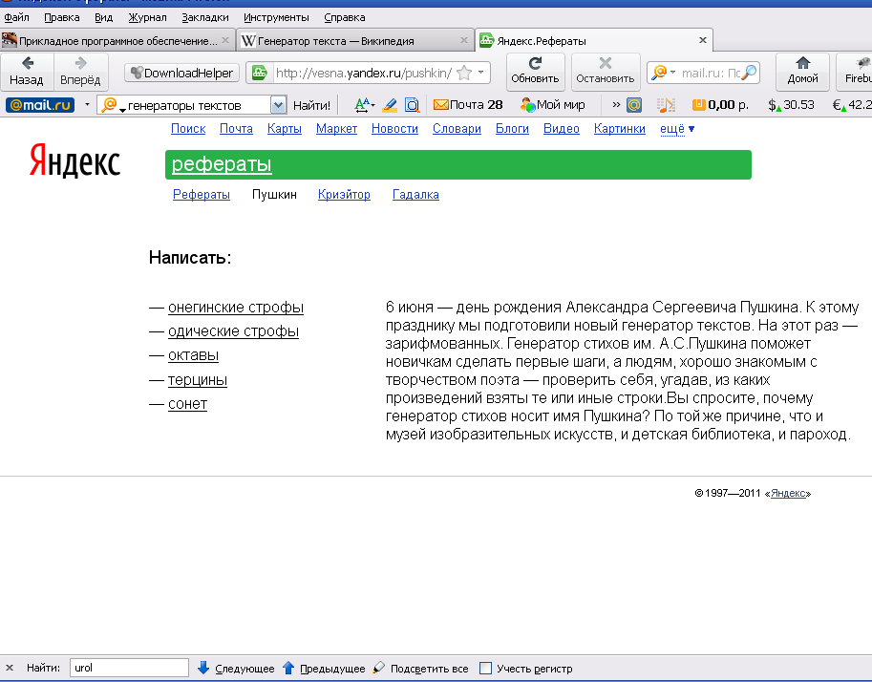
Ресурс ВЕСНА от компании ЯНДЕКС

Slide 23
BLINDTEXTGENERATOR
Программа служит для порождения РЫБНЫХ ТЕКСТОВ, служащих для временного наполнения макета в публикациях или производстве веб-сайтов, пока финальный текст еще не создан.
http://www.blindtextgenerator.com/ru

Slide 24
Ресурс BLINDTEXTGENERATOR

Slide 25
Russian Word Constructor (RWC)
Экспериментальная программа для генерации русскоязычных стихоподобных текстов ("инструмент поэта").

Slide 26
Окно программы Russian Word
Constructor (RWC)

Slide 27
4. Локализация и интернационализация

Slide 28
Для того чтобы иметь успех на международном рынке, программные продукты должны быть ЛОКАЛИЗОВАНЫ
приспособлены к культурным и языковым нормам потенциальных покупателей
RU
UK
UA
TR

Slide 29
Во многих программах локализация может быть сравнительно простой
При незначительных изменениях в структуре алгоритма
Меню
Menu
Произошла критическая ошибка
A fatal error occured
При предусмотренной возможности локализации

Slide 30
Однако облегченная локализация возможна не для всех приложений. Системы, в которых естественный язык используется не только для формирования сообщений на экране, но и является предметом деятельности самой системы (например, программы-автокорректоры), поддаются локализации с большим трудом.

Slide 31
Для локализации специализированных лингвистических программ необходимы:
► специализированные словари
► более глубокая переработка алгоритма
Частично локализацией приходится заниматься конечному потребителю

Slide 32
В идеале программные средства должны быть интернациональными
Купив программу для одного языка, пользователь не должен покупать другую версию для другого языка
TM
RU, TM, EN, ES, FR, LT, LV, EST

Slide 33
Назрела необходимость разработки программ, позволяющих автоматически выбирать язык установки либо предлагать данный выбор.
Данная задача успешно реализуется как в Евросоюзе и США, так и в странах СНГ.

Slide 34
5. Работа на ограниченном языке

Slide 35
Одним из способов разрешения проблем, связанных с обработкой естественного языка, является упрощение и некоторая формализация самих текстов: использование ограниченного языка.
Под ограниченным понимается упрощенный язык, использующий ограниченный словарь, грамматику, строго определенные несложные синтаксические конструкции.

Slide 36
Особенности ограниченного (упрощенного) языка
► запрет на длинные предложения;
► запрет на длинные цепочки существительных;
► запрет на использование пассивных и негативных конструкций;

Slide 37
► существование строгих правил использования терминов;
► соответствие текстов одному из стандартных стилей или их составление по определенному шаблону.

Slide 38
Достаточно "древним" примером ограниченного языка является BASIC ENGLISH, введенный англичанами для общения с туземным населением в колониях.

Slide 39
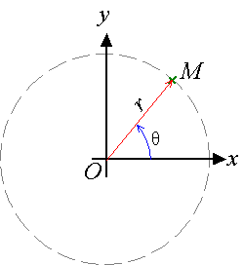
Angle

Slide 40
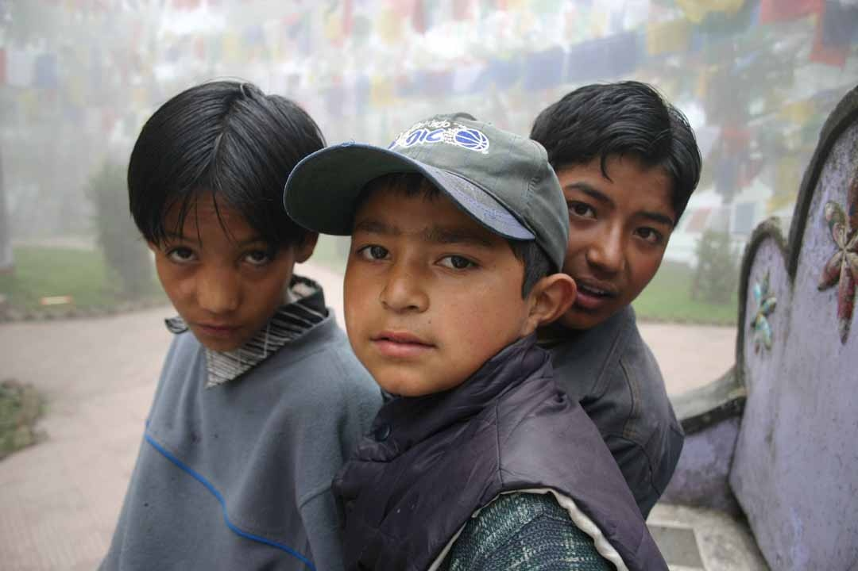
boy

Slide 41
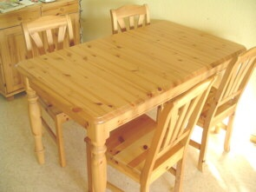
table
http://ru.wikipedia.org/wiki/Бейсик-инглиш

Slide 42
Колонизация ввела в быт туземцев множество предметов и понятий, просто не имеющих названий в их родных языках.
В настоящее время, при распространении в Европе и во всем мире англоязычных технических средств используются практически те же методы.
Например, все специалисты в области компьютерной техники пользуются английскими терминами (файл, принтер и т.д.), и мы по-русски говорим word для windows, а не слово для окон.

Slide 43
Преимущества ограниченного языка
Документ становится более понятным, удобным для восприятия
Облегчается работа переводчика (меньше возможностей для неоднозначного толкования)
Документ может составить автор, не являющийся носителем языка

Slide 44
В настоящее время:
► возникает потребность автоматизации проверки соответствия текста правилам ограниченного языка;
► появляется задача создания систем, осуществляющих перевод с естественного языка на ограниченный

Slide 45
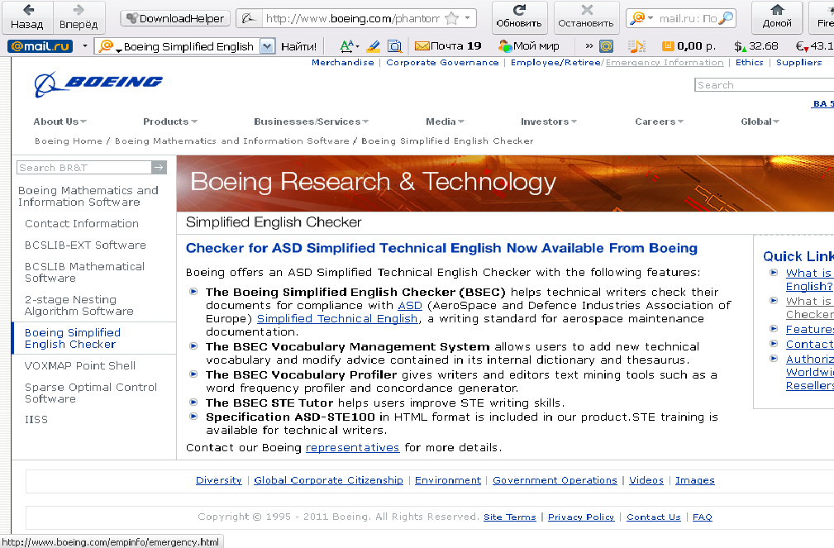
Реклама Boeing Simplified English Checker

Slide 46
6. Создание текстовых документов
(ввод, редактирование, исправление ошибок)

Slide 47
Cоздание текстовых документов - одна из основных сфер применения персональных компьютеров.
Использование текстовых редакторов обусловлено не только тем, что они облегчают работу, но и тем, что в последнее время во многих сферах деятельности введены стандарты на подготовку текстов, основанные на применении определенных редакторов.

Slide 48
В настоящее время среди создателей систем редактирования текста существует жесткая конкуренция, поэтому при введении одним из поставщиков каких-либо новых возможностей (например, проверка стиля) остальные вынуждены вводить в свои системы нечто подобное.

Slide 49
Создатели вынуждены все больше использовать лингвистические знания, применять методы морфологического и синтаксического анализа.
На очереди - создание систем, выполняющих функции научного редактора, т.е. осуществляющих литературную и научную правку текстов, способных производить сложное автоматизированное редактирование текстов на естественном языке.

Slide 50
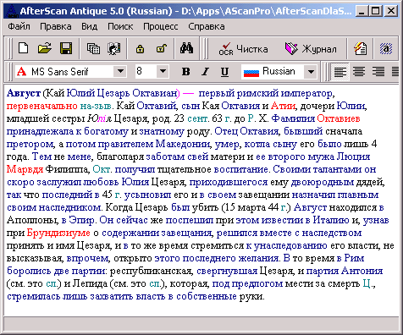
Автокорректор AfterScan

Slide 51
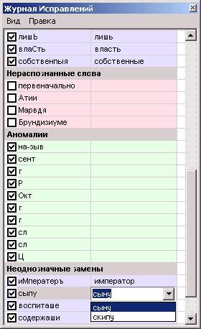
Журнал исправлений в программе
AfterScan

Slide 52
7. Поиск информации

Slide 53
Очень многие пользователи регулярно сталкиваются с необходимостью быстро просматривать большой объем документов и выбирать из них действительно нужные. Эта задача возникает при работе с текстовыми базами данных, с электронной почтой, при поиске в Интернете.
Сократить количество просматриваемых документов могут помочь системы категоризации.

Slide 54
Ученые корпорации Xerox изобрели мощное программное обеспечение, которое обладает искусственным интеллектом для "прочтения" электронных документов. Программа самостоятельно осуществляет тематическую классификацию материалов с последующей их маршрутизацией (переадресацией) на нужные адреса электронной почты или в онлайновые документарные системы.

Slide 55
Уже сейчас возможно автоматическое реферирование - составление более или менее информативных и связных рефератов заданного объема (квазирефератов) - путем выбора информативных предложений из исходного текста, а также выделение достаточно представительного списка ключевых слов.

Slide 56
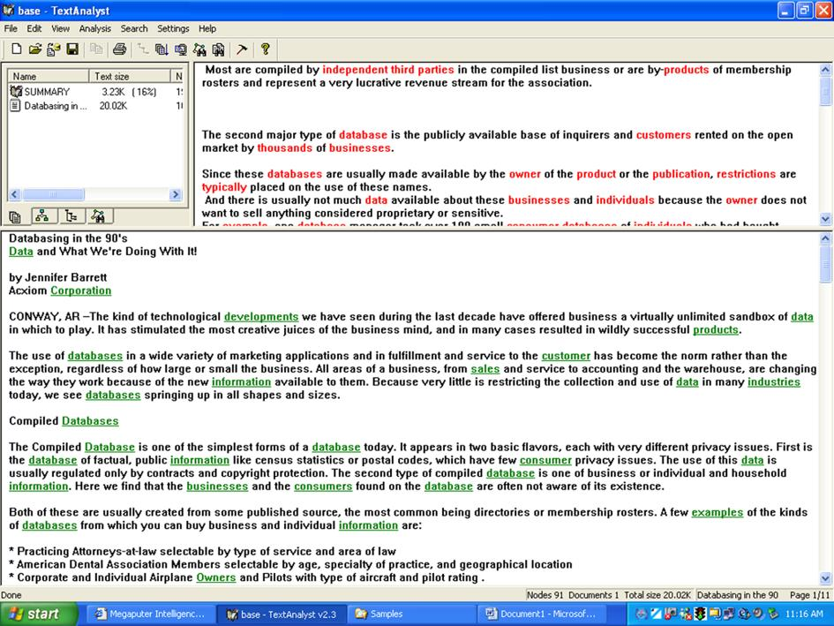
Окно программы автоматического реферирования TextAnalyst

Slide 57
В качестве ключевых слов система может выбирать слова, наиболее часто встречающиеся в тексте (и являющиеся при этом информативными, т.е. не предлоги, союзы и проч.), либо использовать для отбора какие-либо синтактико-семантические признаки (из фрагмента: "Определение. Интегралом ... называется ..." можно заключить, что интеграл - ключевое слово).

Slide 58
При реферировании из текста отбираются предложения, в наибольшей степени характеризующие его содержание. Таковыми могут считаться, например, предложения, содержащие ключевые слова, либо отобранные по некоторым особым признакам. Размер реферата (коэффициент сжатия) или количество ключевых слов задается пользователем.

